Slide 1
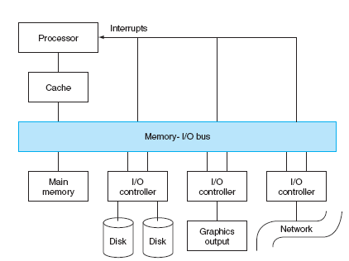
Типовой набор устройств ввода/вывода вычислительного устройства

Slide 2
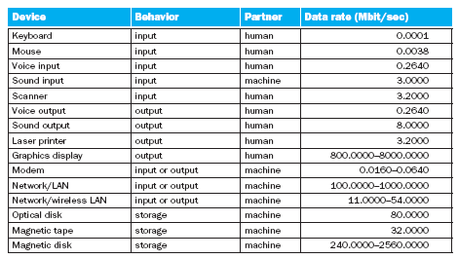
Пропускная способность различных устройств

Slide 3
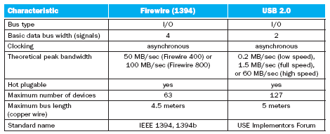
Основные параметры последовательных каналов передачи

Slide 4
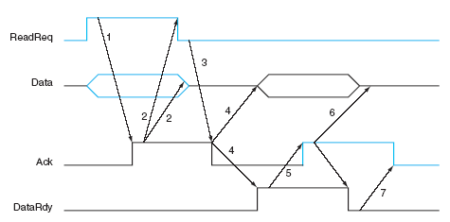
Типичный протокол обмена информацией с использованием управляющих сигналов

Slide 5
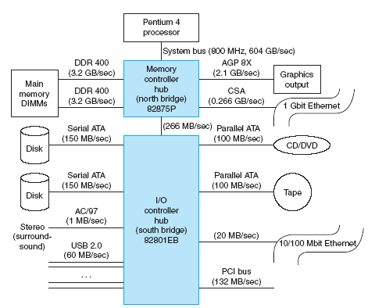
Способ организации интерфейса ввода/вывода

Slide 6
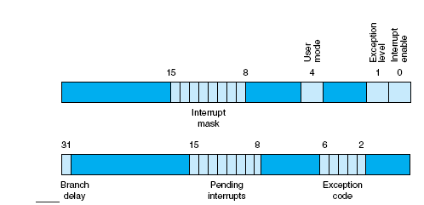
Обмен данными с использованием регистров прерываний

Slide 7
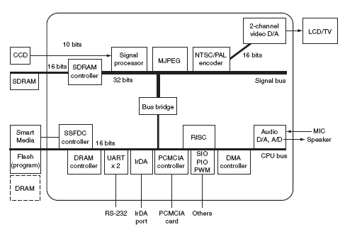
«Система на кристалле» - цифровая видеокамера

Slide 8
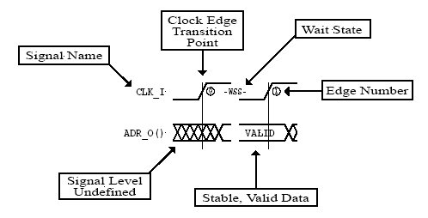
Шина WISHBONE – интерфейс для создания «систем на кристалле»

Slide 9
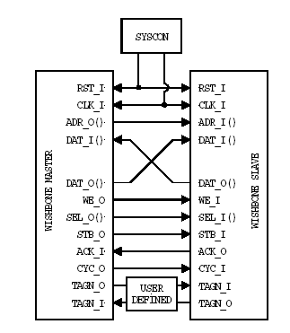
Стандартное подключение

Slide 10
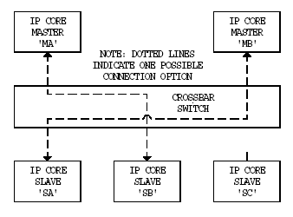
Применение матрицы переключений

Slide 11
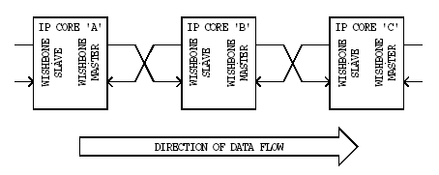
Режим «потоковой» передачи данных

Slide 12

Соединение «точка – точка»

Slide 13
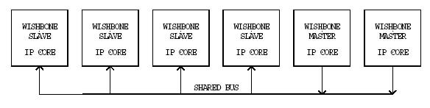
Соединение «общая шина»

